Slide 1
Функции
Урок-обобщение
(7 класс – алгебра)

Slide 2
Правила проведения игры.
В игре участвуют 4 команды. Каждая команда получает карточку, в которой указаны номера 9 вопросов.
Учитель или ведущий игры достает из мешка карточки с номерами. Команда, у которой в карточке есть этот номер, получает право на ответ. Если ответ верный, то команда получает номер и ставит его на соответствующий номер на карточке. Если команда не смогла правильно ответить на вопрос, то карточка с номером остается у ведущего, и право ответа передается другой команде, которая получает за правильный ответ жетон. За этот жетон в ходе игры можно «выкупить» тот бочонок, который был вынут из мешка, но остался у ведущего. Побеждает та команда, которая первой поставит бочонки на все номера карточки.

Slide 3
Задания
15
22
31
1
29
19
10
2
12
6
25
27
18
36
33
13
34
8
21
24
5
9
16
17
11
35
30
23
4
14
3
20
7
28
32
26

Slide 4
На этом уроке мы с вами повторили темы главы
№2 учебника «Функции».
Желаю Вам успехов в изучении следующей главы «Степень с натуральным показателем».
До свидания.
на начало игры

Slide 5
Задание № 1
Дана функция
у=-4х+6. Найдите значение функции при значении аргумента, равном -2.
Проверим?

Slide 6
Задание № 1 (ответ)
Дана функция
у=-4х+6. Найдите значение функции при значении аргумента, равном -2.
Ответ:
у=14
Перейти к номерам заданий

Slide 7
Задание № 2
Дана функция
у=8х-4. Найдите значение аргумента при значении функции, равном 4.
Проверим?

Slide 8
Задание № 2 (ответ)
Дана функция у=8х-4. Найдите значение аргумента при значении функции, равном 4.
Ответ:
X=1
Перейти к номерам заданий

Slide 9
Задание № 3
Найдите координаты точки пересечения графика функции у=2х-4 с осью Ох.
Проверим?

Slide 10
Задание № 3 (ответ)
Найдите координаты точки пересечения графика функции у=2х-4 с осью Ох.
Ответ:
(2;0)
Перейти к номерам заданий

Slide 11
Задание № 4
Найдите координаты точки пересечения графика функции у=-3х+6 с осью Оу.
Проверим?

Slide 12
Задание № 4 (ответ)
Найдите координаты точки пересечения графика функции у=-3х+6 с осью Оу.
Ответ:
(0;6)
Перейти к номерам заданий

Slide 13
Задание № 5
Найдите координаты точки пересечения графиков функций y=3x-14 и y=5x-6.
Проверим?

Slide 14
Задание № 5 (ответ)
Найдите координаты точки пересечения графиков функций y=3x-14 и y=5x-6.
Ответ:
(-4;-26)
Перейти к номерам заданий

Slide 15
Задание № 6
Найдите область определения функции у=2/(x+3) .
Проверим?

Slide 16
Задание № 6 (ответ)
Найдите область определения функции у=2/(x+3) .
Ответ:
Все числа, кроме х=-3.
Перейти к номерам заданий

Slide 17
Задание № 7
Найдите область определения функции у=(4х-1)/5 .
Проверим?

Slide 18
Задание № 7 (ответ)
Ответ:
Все числа
Перейти к номерам заданий
Найдите область определения функции у=(4х-1)/5 .

Slide 19
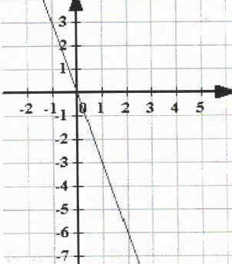
Задание № 8
По графику функции определите значение функции, которое соответствует аргументу, равному 2.
Проверим?

Slide 20
Задание № 8 (ответ)
По графику функции определите значение функции, которое соответствует аргументу, равному 2.
Ответ:
у=-6
Перейти к номерам заданий

Slide 21
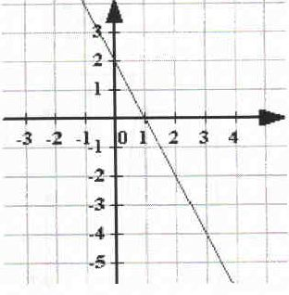
Задание № 9
По графику функции определите значение аргумента, которому соответствует значение функции, равное -4.
Проверим?

Slide 22
Задание № 9 (ответ)
По графику функции определите значение аргумента, которому соответствует значение функции, равное -4.
Ответ:
х=3
Перейти к номерам заданий

Slide 23
Задание № 10
Начертите график функции у=2х-3.
Проверим?

Slide 24
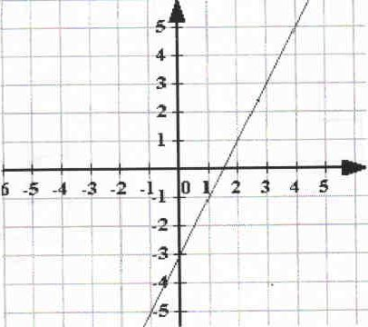
Задание № 10 (ответ)
Начертите график функции у=2х-3.
Ответ:
Перейти к номерам заданий

Slide 25
Задание № 11
Начертите график функции у=-3х+2.
Проверим?

Slide 26
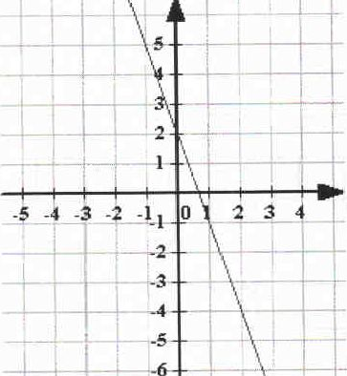
Задание № 11 (ответ)
Начертите график функции у=-3х+2.
Ответ:
Перейти к номерам заданий

Slide 27
Задание № 12
Начертите график функции у=-2х.
Проверим?

Slide 28
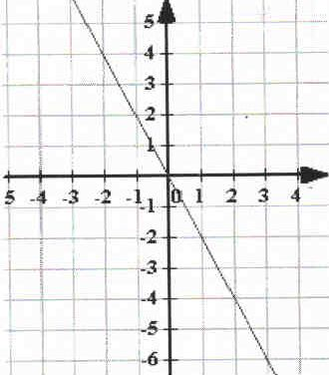
Задание № 12 (ответ)
Начертите график функции у=-2х.
Ответ:
Перейти к номерам заданий

Slide 29
Задание № 13
Принадлежит ли графику функции у=-8х+4 точка А(2;4)?
Проверим?

Slide 30
Задание № 13 (ответ)
Принадлежит ли графику функции у=-8х+4 точка А(2;4)?
Ответ:
нет
Перейти к номерам заданий

Slide 31
Задание № 14
Принадлежит ли графику функции у=2х-3 точка В(4;5)?
Проверим?

Slide 32
Задание № 14 (ответ)
Принадлежит ли графику функции у=2х-3 точка В(4;5)?
Ответ:
да
Перейти к номерам заданий

Slide 33
Задание № 15
Из перечисленных функций назовите линейные:
а) у=8х²+3;
б) у=-4х;
в) у=6(х-3);
г) у=2х(х+4).
Проверим?

Slide 34
Задание № 15 (ответ)
Из перечисленных функций назовите линейные:
а) у=8х²+3;
б) у=-4х;
в) у=6(х-3);
г) у=2х(х+4).
Ответ:
пункты б и в
Перейти к номерам заданий

Slide 35
Задание № 16
Из перечисленных функций назовите прямую пропорциональность:
а) у=4х²-1;
б) у=6х;
в) у=-4х+1
г) у=-4;
д) х=2.
Проверим?

Slide 36
Задание № 16 (ответ)
Из перечисленных функций назовите прямую пропорциональность:
а) у=4х²-1;
б) у=6х;
в) у=-4х+1
г) у=-4;
д) х=2.
Ответ:
пункты б, г, д
Перейти к номерам заданий

Slide 37
Задание № 17
Какой из графиков функций пересекает ось Ох:
а) у=2х+1;
б) у=2х;
в) у=4;
г) х=5.
Проверим?

Slide 38
Задание № 17 (ответ)
Какой из графиков функций пересекает ось Ох:
а) у=2х+1;
б) у=2х;
в) у=4;
г) х=5.
Ответ:
пункты а, б, г
Перейти к номерам заданий

Slide 39
Задание № 18
Какой из графиков функций пересекает ось Оу:
а) у=-8;
б) у=-3х-2;
в) у=6х;
г) х=7.
Проверим?

Slide 40
Задание № 18 (ответ)
Какой из графиков функций пересекает ось Оу:
а) у=-8;
б) у=-3х-2;
в) у=6х;
г) х=7.
Ответ:
пункты а, б, в
Перейти к номерам заданий

Slide 41
Задание № 19
В каких четвертях расположен график функции у=х?
Проверим?

Slide 42
Задание № 19 (ответ)
В каких четвертях расположен график функции у=х?
Ответ:
1 и 3
Перейти к номерам заданий

Slide 43
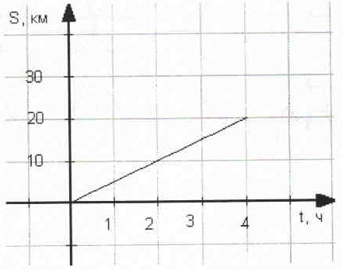
Задание № 20
На рисунке построен график движения пешехода. С помощью графика ответьте на вопросы:
а) какое время был в пути пешеход?
б) с какой скоростью двигался пешеход?
Проверим?

Slide 44
Задание № 20 (ответ)
На рисунке построен график движения пешехода. С помощью графика ответьте на вопросы:
а) какое время был в пути пешеход?
б) с какой скоростью двигался пешеход?
Ответ:
а) t=4 часа; б) v=5 км/ч.
Перейти к номерам заданий

Slide 45
Задание № 21
Длина прямоугольника х см, а ширина на 3 см меньше. Задайте формулами зависимость периметра прямоугольника от его длины и зависимость площади прямоугольника от его длины. Какая из этих зависимостей является линейной функцией?
Проверим?

Slide 46
Задание № 21 (ответ)
Длина прямоугольника х см, а ширина на 3 см меньше. Задайте формулами зависимость периметра прямоугольника от его длины и зависимость площади прямоугольника от его длины. Какая из этих зависимостей является линейной функцией?
Ответ:
Р=4х-6 (см) - линейная;
S=х(х-3) (см²)
Перейти к номерам заданий

Slide 47
Задание № 22
Определите координаты точки пересечения графиков функций у=8х-3 и у=-4х-27.
Проверим?

Slide 48
Задание № 22 (ответ)
Определите координаты точки пересечения графиков функций у=8х-3 и у=-4х-27.
Ответ:
(-2;-19)
Перейти к номерам заданий

Slide 49
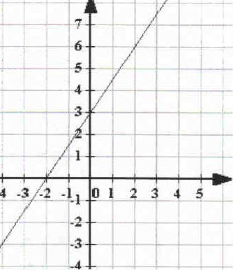
Задание № 23
Определите по графику функции значение аргумента, которому соответствует значение функции, равное 6.
Проверим?

Slide 50
Задание № 23 (ответ)
Определите по графику функции значение аргумента, которому соответствует значение функции, равное 6.
Ответ:
х=2
Перейти к номерам заданий

Slide 51
Задание № 24
Какие из точек
А(0;3), В(4;2), С(-4;2) принадлежат графику функции у=-х/2?
Проверим?

Slide 52
Задание № 24 (ответ)
Какие из точек
А(0;3), В(4;2), С(-4;2) принадлежат графику функции у=- х/2?
Ответ:
точка С
Перейти к номерам заданий

Slide 53
Задание № 25
Определите к у линейной функции у=кх+3, если известно, что точка А(4;-1) принадлежит графику функции.
Проверим?

Slide 54
Задание № 25 (ответ)
Определите к у линейной функции у=кх+3, если известно, что точка А(4;-1) принадлежит графику функции.
Ответ:
к=-1
Перейти к номерам заданий

Slide 55
Задание № 26
Определите в у линейной функции у=2х+в, если известно, что точка С(2;1) принадлежит графику функции.
Проверим?

Slide 56
Задание № 26 (ответ)
Определите в у линейной функции у=2х+в, если известно, что точка С(2;1) принадлежит графику функции.
Ответ:
в=-3
Перейти к номерам заданий

Slide 57
Задание № 27
У функции у=кх определите коэффициент к, если точка А(10;-2) принадлежит графику функции.
Проверим?

Slide 58
Задание № 27 (ответ)
У функции у=кх определите коэффициент к, если точка А(10;-2) принадлежит графику функции.
Ответ:
к=-0,2
Перейти к номерам заданий

Slide 59
Задание № 28
Среди перечисленных функций
а) у=-3,6х-8;
б) у=-20х+3;
в) у=-3,6х;
г) у=3,7х-13;
д) у=-8-20х;
е)у=3,6х+8
назовите те, графики которых параллельны.
Проверим?

Slide 60
Задание № 28 (ответ)
Среди перечисленных функций
а) у=-3,6х-8;
б) у=-20х+3;
в) у=-3,6х;
г) у=3,7х-13;
д) у=-8-20х;
е)у=3,6х+8
назовите те, графики которых параллельны.
Ответ:
пункты а) и в); б) и д)
Перейти к номерам заданий

Slide 61
Задание № 29
Среди перечисленных функций
а) у=-1,5х+6;
б) у=0,5х-6;
в) у=0,5х+4;
г) у=0,5х;
д) у=3+1,5х
назовите те, графики которых пересекают график функции
у=-1,5х.
Проверим?

Slide 62
Задание № 29 (ответ)
Среди перечисленных функций
а) у=-1,5х+6;
б) у=0,5х-6;
в) у=0,5х+4;
г) у=0,5х;
д) у=3+1,5х
назовите те, графики которых пересекают график функции у=-1,5х.
Ответ:
пункты б), в), г), д)
Перейти к номерам заданий

Slide 63
Задание № 30
В каких координатных четвертях расположен график прямой пропорциональности, параллельный графику функции у=0,8х-1,6?
Проверим?

Slide 64
Задание № 30 (ответ)
В каких координатных четвертях расположен график прямой пропорциональности, параллельный графику функции у=0,8х-1,6?
Ответ:
у=0,8х, поэтому в 1 и 3 четвертях
Перейти к номерам заданий

Slide 65
Задание № 31
Из перечисленных функций выберите те, графики которых пересекаются в точке А(0;-3):
а) у=х+5;
б) у=4х-3;
в) у=4х;
г) у=-х-3;
д) у=х-3.
Проверим?

Slide 66
Задание № 31 (ответ)
Из перечисленных функций выберите те, графики которых пересекаются в точке А(0;-3):
а) у=х+5;
б) у=4х-3;
в) у=4х;
г) у=-х-3;
д) у=х-3.
Ответ:
пункты б), г), д)
Перейти к номерам заданий

Slide 67
Задание № 32
Найдите координаты точек пересечения графиков функций у=2х+3 и у=3.
Проверим?

Slide 68
Задание № 32 (ответ)
Найдите координаты точек пересечения графиков функций у=2х+3 и у=3.
Ответ:
(0;3)
Перейти к номерам заданий

Slide 69
Задание № 33
Найдите координаты точек пересечения графиков функций у=-4х+3 и х=2.
Проверим?

Slide 70
Задание № 33 (ответ)
Найдите координаты точек пересечения графиков функций у=-4х+3 и х=2.
Ответ:
(2;-5)
Перейти к номерам заданий

Slide 71
Задание № 34
Найдите координаты точек пересечения графиков функций у=2х-4 и у=4+2х.
Проверим?

Slide 72
Задание № 34 (ответ)
Найдите координаты точек пересечения графиков функций у=2х-4 и у=4+2х.
Ответ:
параллельны,
не пересекаются
Перейти к номерам заданий

Slide 73
Задание № 35
Принадлежит ли графику функции у=5 точка А(3;5)?
Проверим?

Slide 74
Задание № 35 (ответ)
Принадлежит ли графику функции у=5 точка А(3;5)?
Ответ:
да
Перейти к номерам заданий

Slide 75
Задание № 36
Принадлежит ли графику функции
х=-4 точка В(-4;2)?
Проверим?

Slide 76
Задание № 36 (ответ)
Принадлежит ли графику функции х=-4 точка В(-4;2)?
Ответ:
да
Перейти к номерам заданий

